Slide 1
第三章 補充教材
（補 4 - 補 18）

Slide 2
補 4

Slide 3
補5

Slide 4
補 6

Slide 5
補 7

Slide 6
補 8

Slide 7
補 9

Slide 8
補 10

Slide 9
補 11

Slide 10
補 12

Slide 11
補 13

Slide 12
補 13-1

Slide 13
補 14：律與例之關係

Slide 14
補 15：例無明文，亦可權宜辦理

Slide 15
補 16：權宜過多，再以成文拘束，維護皇權

Slide 16
補 17：地方官告示、民間公約

Slide 17
補18：可選擇性執「法」（官府規定）

Slide 18
傳統與現代的司法正義觀 各有所本及其轉化
昔 ← 今（之用語）
傳統中國法 vs. 現代法 ※是否轉型？
（漢族法律傳統）
判調不分： 判調分立： 因使用法院
斷案不一定依律例 區分須依法 而體驗依法
，故非「判決 」 審判的判決 審判嗎？檢
官府以權威強求 （不經同意） 視《日治法
當事人表態息訟 與促成自願 院檔案》，
，故非「調解」 和解的調解 暫不及戰後
Notes:
根據前揭兩份史料，以及相關的研究成果，可大概的說明事實上「各有所本」的司法正義觀，及轉化為具有現代性的「現代化」議題。這也是漢學研究所關心的重要課題。
在此是用今天的語言，說明現代法的內涵及其道理，再以「對比」的方式，說明傳統中國法，亦即漢族法律傳統的內涵。再追問：事實上是否已轉型為「現代」，這是一種描述，而不是評價。
現代法是「審判與調解分立」。審判必須依法，因法律是大家共同遵守的，所以判決結果不必經當事人同意。相對的，調解是促成雙方自願的和解，故經當事人同意才能成立。
傳統中國法則是「判調不分」。地方官在斷案時，不一定依律例，所以並非今之「判決」。雖然地方官所做的裁斷，需要當事人簽切結書，表示願意息訟，但官府通常以權威強求人民簽切結書，故實際上非自願性質的調解。
接著再觀察正義觀「是否轉型」的問題。在日本統治後，如果使用法院，就能體驗「依法審判」的紛爭解決方式。因此我們可以用日治法院檔案，觀察哪一些人、在怎樣的情形下，會使用法院，從而有可能轉變其司法正義觀。如果觀察的時間點包括戰後的台灣，當然就必須使用中華民國法院的檔案。不過，在此暫不及於戰後的發展。
註：乾隆皇帝就曾要求台灣地方官「法外施仁」

Slide 19
傳統中國法 vs. 現代法 ※是否轉型？
（漢族法律傳統）
審辯不分： 審辯分立： 因使用律師
審案時主動探查 作為審判依據 而體驗審辯
事實，並顧及 的法律及事證， 分立嗎？
所有當事人利益。 須當事人自己或 史料同上
比擬為子女相爭， 為該當事人利益
由父母追問爭議 而辯的律師提出，
起因後秉公處理， 始由中立的法官
子女不必也不應 採擇。按何為最大
藉助於外力。 利益，自己最了解。
Notes:
同樣的，現代法是「審辯分立」，…。理論上認為什麼是最大的利益，當事人自己最了解，但實際上不一定每個人都有這個能力，或有資力聘請律師。
相對的。…。聽起來很完美，但地方官真的是你的父母嗎？包青天只存在於小說及戲劇中吧。
在回答是否轉型時，亦可觀察是否因使用律師而體驗，從而有可能轉變為採取新的「審辯分立」的觀念。

Slide 20
傳統中國法 vs. 現代法 ※是否轉型？
（漢族法律傳統）
審檢辯不分： 審檢辯分立： 因與檢察官
由審案者糾問 須檢察官控訴 對辯而體驗
所有涉案者及 之犯行，法官 審檢辯分立
調查所有事證。 始得審判，分權 嗎？
認為由包青天 亦分責。被控之 史料同上
包攬一切審案 人民由立於被告
事務，才足以 方的律師，為其
「抓到壞人」。 辯護。出於對
相信聖賢之治。 國家權力的戒心。
Notes:
再來，現代法採取「審檢辯分立」。必須是作為原告的檢察官所控訴之犯罪行為，法官才可以審判。以避免法官獨攬司法審判的權力，但也因此檢察官有責任提出適當的控訴及充分的證據，否則法官只能判被告無罪。換言之，也有恐龍檢察官的問題。而被控訴的人民，也必須有站在被告這一邊的律師，為其辯護，以抗衡檢察官的控訴，並督促法官依法審判。這整個設計是，出於對國家權力的戒心。
傳統中國法是為專制政治服務的，所以…。這是因為相信有聖賢之治。然而在歷史的實踐上，官員及皇帝都是聖賢嗎？但如果大家都這樣相信，也聽不到官方以外的聲音，他們就會被當成聖賢。
因此司法正義觀轉變與否的關鍵，就是是否認知到傳統中所沒有的檢察官這個角色。第一步要有與檢察官接觸，尤其是對辯，才會感受到「審檢辯分立」。

Slide 21
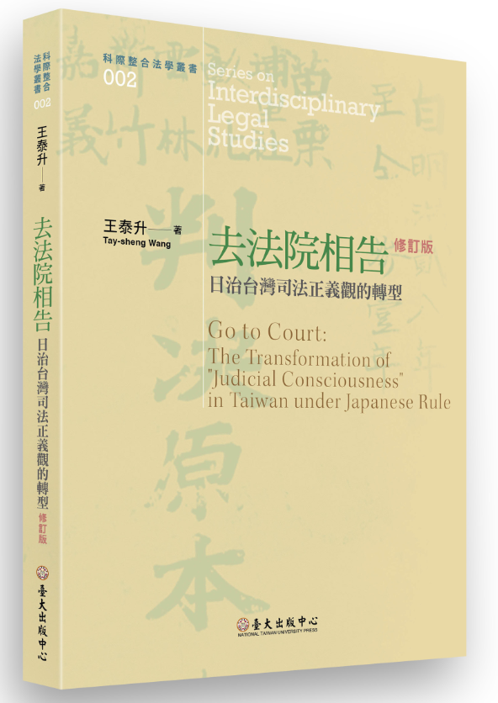
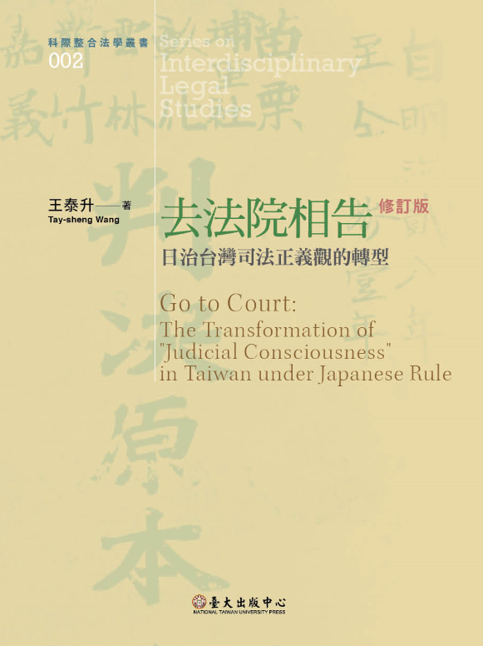
日治50年確實開啟了台灣人司法正義觀，從傳統走向現代的路徑，但前進的步伐，亦即轉型的程度，猶相當有限，處處可見傳統司法正義觀的遺緒。不過在台灣人中，也有地域別、職業別、性別等的差異。

